Slide 1
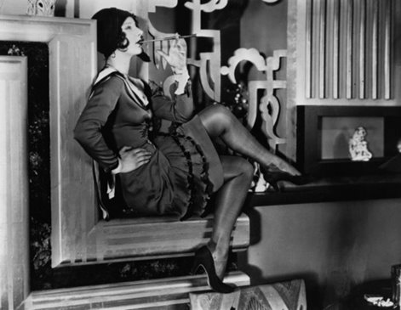
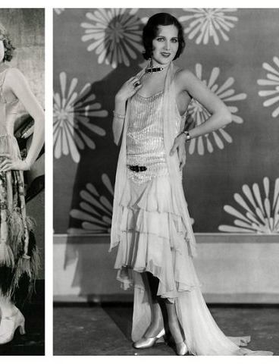
¿Cómo influyó la Primera Guerra Mundial en el desarrollo de un nuevo rol para la mujer?
a) Rol de la mujer después de la Primera Guerra Mundial

Slide 2
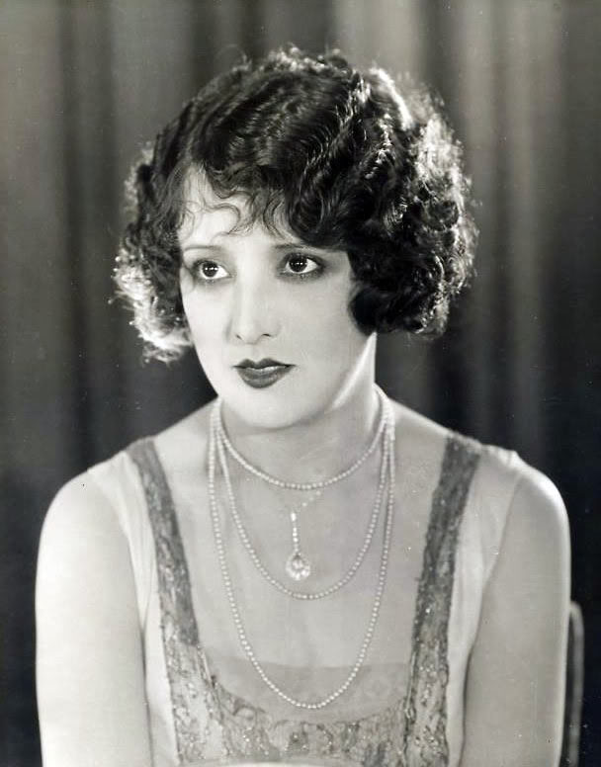
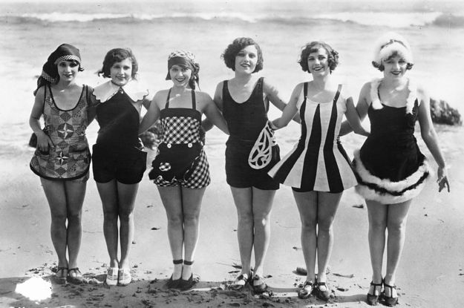

Slide 3
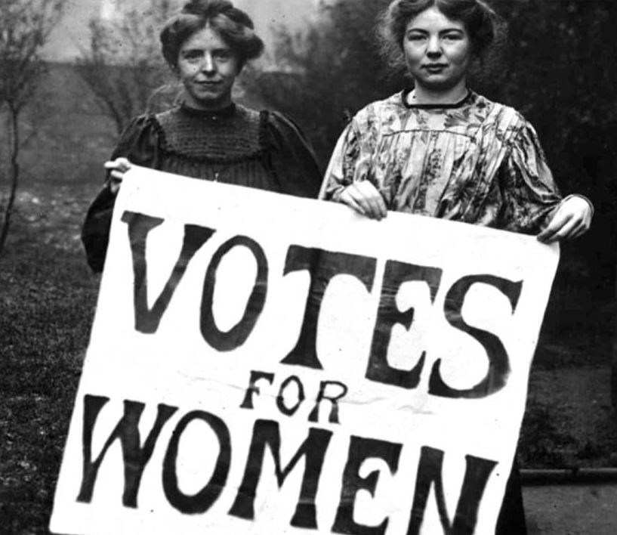
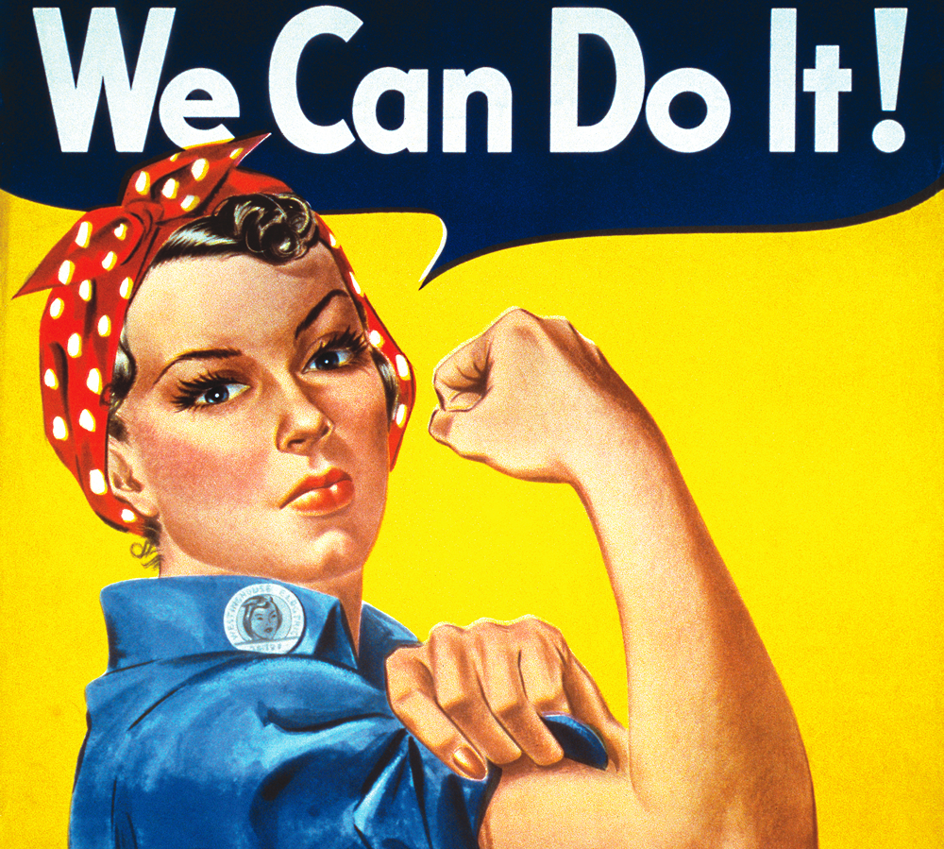

Slide 4
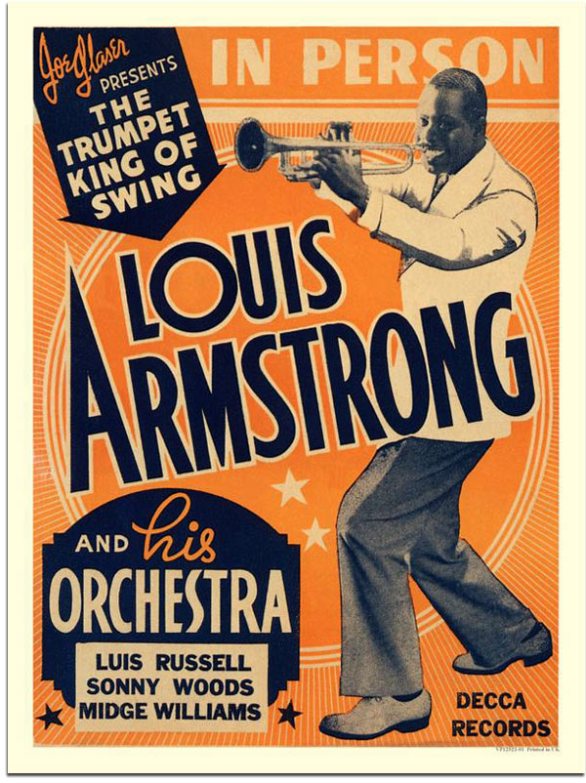
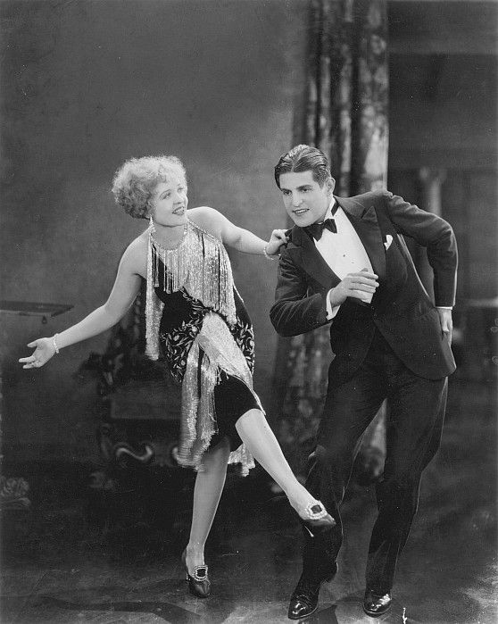
b) Desarrollo del Jazz y Charlestón
¿Qué características de la vida en los años 20’ reflejó este tipo de música?
Notes:
Exaltación de la felicidad y el goce por el hoy, optimismo hacia un futuro brillante después de la guerra.

Slide 5
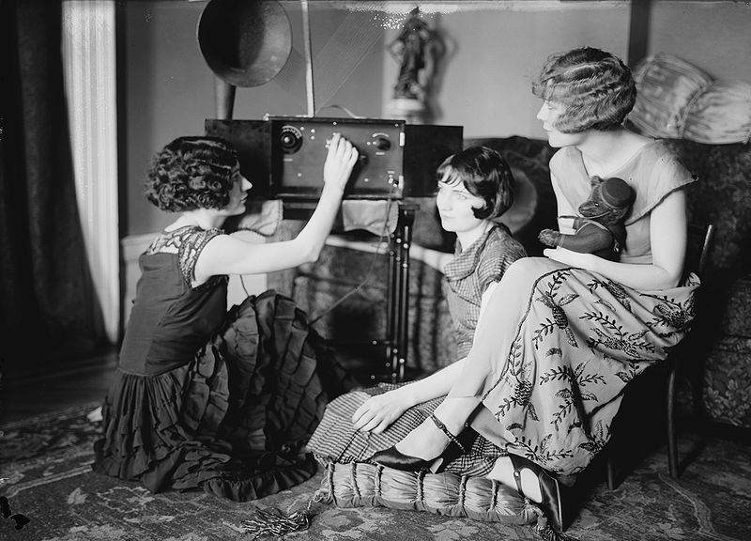
c) Expansión de los medios de comunicación y sociedad de masas
Especialmente con la televisión y el cine.
Televisión: Las primeras emisiones públicas de televisión las efectuó la BBC One en Inglaterra en 1927 la TF1 de Francia en 1935; y la CBS y NBC en Estados Unidos en 1930. En ambos casos se utilizaron sistemas mecánicos y los programas no se emitían con un horario regular.
Radio: consolidación de la radio como medio de comunicación de masas.

Slide 6
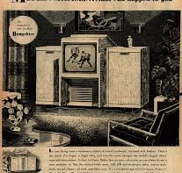
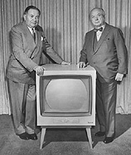
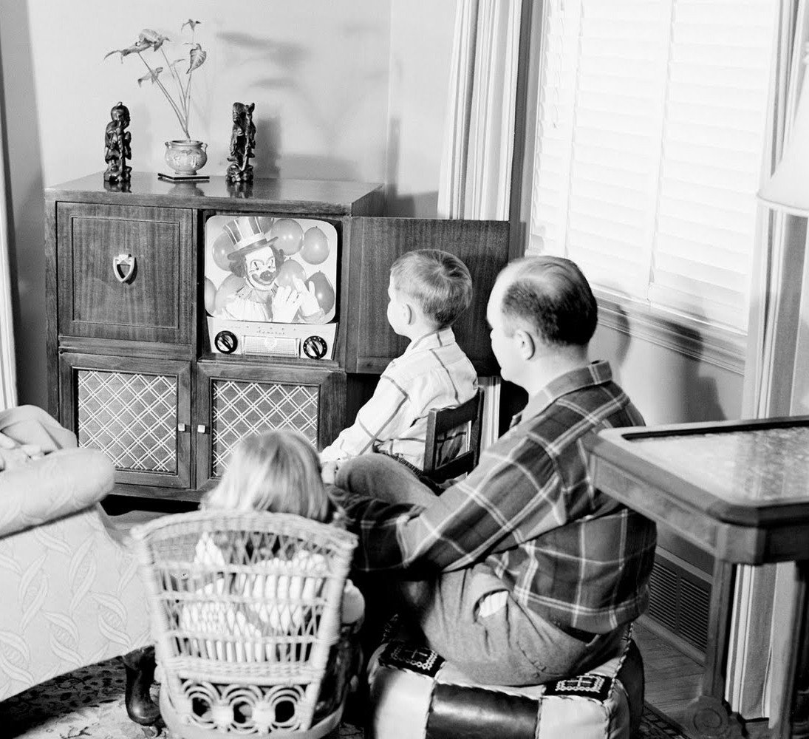
Ver televisión como panorama familiar ante grandes eventos, siendo aun irregulares las transmisiones y los aparatos accesibles para sectores acomodados.
La primera transmisión en directo fue en 1936. En general se transmitía solo un par de horas al día contenido de diversas categorías

Slide 7
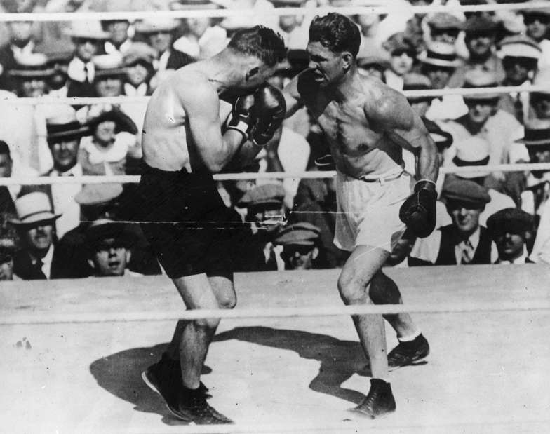
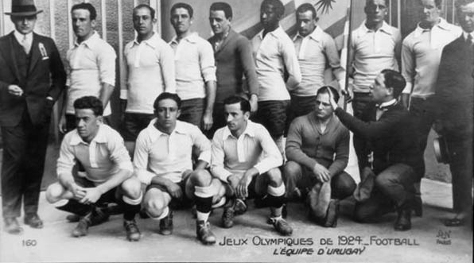
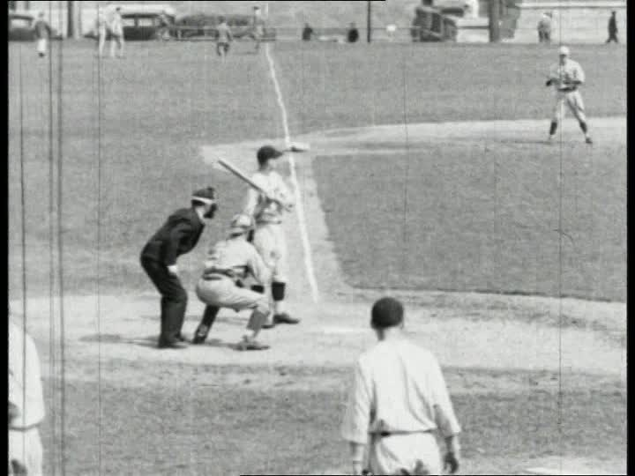
Notes:
Los eventos deportivos fueron grandes protagonistas de esta primera etapa de la televisión.

Slide 8
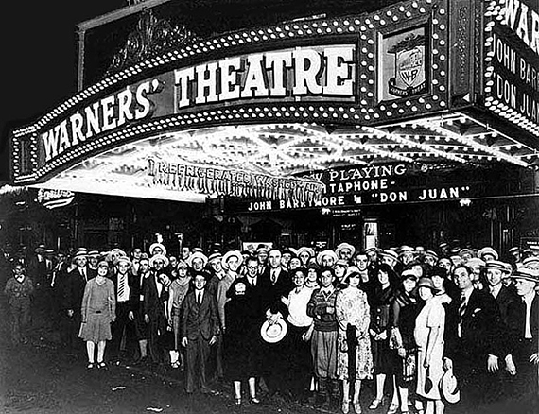
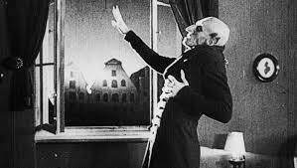
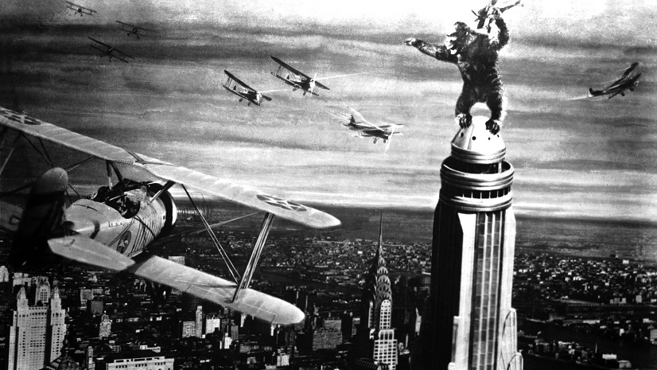
Nosferatus, 1922
Cine: Guerra, Industrialización, Sociedad opulenta como temas.
Chaplin como uno de los grandes exponentes.
King Kong, 1933
Notes:
El cine se desarrolló rápidamente abordando enorme cantidad de temáticas.

Slide 9
ACTIVIDAD
Lee la siguiente definición y explica con tus palabras ¿A qué se refiere el concepto “cultura de masas”?
“La cultura de masas es un conjunto de objetos, bienes o servicios culturales, producidos por medio de procedimientos industriales y que son difundidos por los medios de comunicación masivos (televisión, radio, cine, internet, etc). Son productos culturales (moda, música, etc) al alcance de una gran cantidad de población, a diferencia de cómo se entendía la cultura en el siglo XIX, la cual solo era para la clase alta. La cultura de masas es para la población en general”.

